Slide 1
Компьютер для учёбы
Область применения- учебная и внеурочная деятельность в начальной и средней школе, воспитательная работа в ГПД.
Рудницка Алла и Редина Анна
3-В класс
ГБОУ СОШ №4 Кусто
куратор Рогозина К.В.

Slide 2
Анкетирование учащихся
Пользуешься ли ты компьютером, планшетом, айпадом и т.д.?
Как часто?
Играешь ли ты в компьютерные игры?
Используешь ли ты компьютер для учебы?
Если да, то расскажи как.

Slide 3
Результаты анкетирования учащихся
1. Компьютером пользуются все.
2. Из 45 человек только 5 пользуются редко.
3. В компьютерные игры играют все.
4. 35 человек используют компьютер для учебы.
5. Из тех, кто использует компьютер для учебы пользуются NetSchool, смотрят учебные видео, выполняют д/з “перевёрнутых” уроков, смотрят блог учителя, работают с доской Padlet и т.д.
В анкетировании приняли участие 45 учащихся 3-х и 2-х классов.

Slide 4
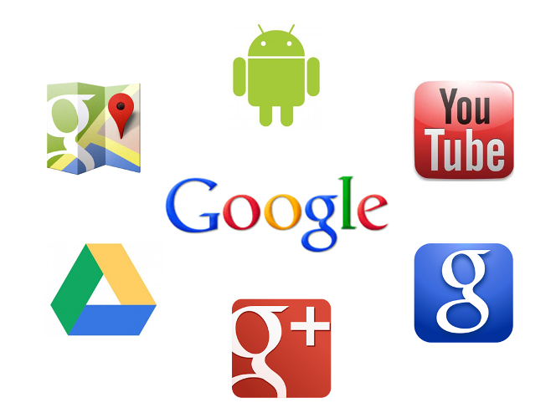
Программы, которыми мы пользуемся
Чаще всего пользуемся
NetSchool
Skype
3) Google диск
4) Padlet
5) Learningapps.org
6) Фотошоу Про
7) Goole blog

Slide 5
Сетевой проект “Бюро находок”
Google диск
презентация
документы
таблица
Программа для сокращения ссылок

Slide 6
Что можно сделать на компьютере?
Презентацию
Видео
Пост на доске Padlet
Посмотреть учебное видео
Потренироваться на тренажере
Выполнить тест
Выполнить интерактивные задания в Learningapps.org
Посмотреть блог учителя

Slide 7
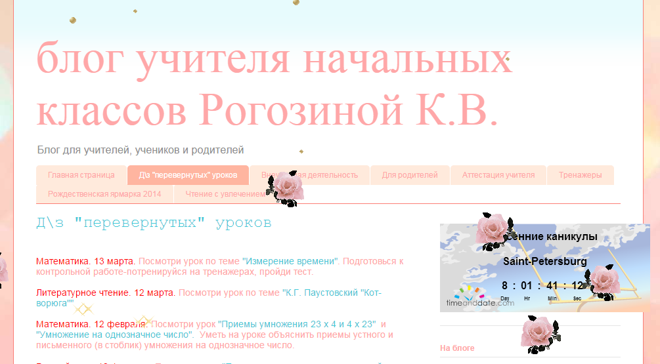
Примеры. Компьютер для учебы
Блог учителя. Задания “перевернутых” уроков

Slide 8
Примеры. Компьютер для учебы
Учебное видео из блога учителя

Slide 9
Выводы
Компьютер можно и нужно
использовать для учебы!
С компьютером учиться ВЕСЕЛЕЕ!!!

Slide 10
Спасибо за внимание!

